Slide 1
开源项目演示答辩
OPEN SOURCE
LostandFound
失物招领平台
六源

Slide 2
CONTEN TS
01
项目介绍
02
项目展示
03
项目开源
04
项目发展方向

Slide 3
项目介绍
01
LostandFound

Slide 4

品牌介绍
01
项目起源
02
平台结构
03
日程安排
04
项目分工

Slide 5
项目的起源
我们小组在项目的选择上考虑到校园内已有空教室查询，表白墙等平台，但是没有一个专门用来寻找失物的平台，而大学校园里每天都需要失物招领，所以我们想制作一个专为失物招领而建的平台，方便大家进行失物招领。
失物招领平台结构
我们的项目名称为LostandFound，是一个失物招领平台，主要由失物上传界面构成的，用户可以在LostandFound上传丢失物品的关键词，丢失情况的描述，自己的联系方式，失物的图片等信息，用户在搜索栏搜索物品关键词即可浏览与之相关的失物信息。

Slide 6
日程安排
7.1
思考项目方向与使用工具，讨论分工
7.2
整理资料，学习使用工具
7.3
开展项目，编写代码
2023
7.4
完善代码，项目建设，发布报告，制作PPT
7.5
上传Github,整合资料

Slide 7
1.页面设计和布局：负责整体页面的设计、布局和样式。这位成员需要熟悉HTML和CSS，并能够将设计师提供的设计稿转化为可用的网页。 2.表单设计和上传功能：负责设计并实现上传认领信息的表单和相关功能。这包括验证用户输入、处理表单提交以及与后端交互。这位成员需要熟悉HTML和JavaScript，并了解如何发送AJAX请求或使用表单进行提交。 3.搜索功能：负责设计并实现搜索功能，使用户能够搜索并获取相关的失物认领信息。这位成员需要熟悉HTML和JavaScript，并了解如何处理用户输入、执行搜索操作并更新页面上的结果。 4.静态数据展示：负责展示初次加载时的静态数据，例如一些默认的失物认领信息。这位成员需要熟悉HTML和JavaScript，并能够通过JavaScript将数据渲染到页面上。 5.代码整合和测试：负责整合各个部分的代码，确保它们协同工作并且没有冲突。此外，还负责进行代码测试，确保各种功能在不同浏览器和设备上都能正常运行。
项目分工

Slide 8
项目展示
02
.

Slide 9
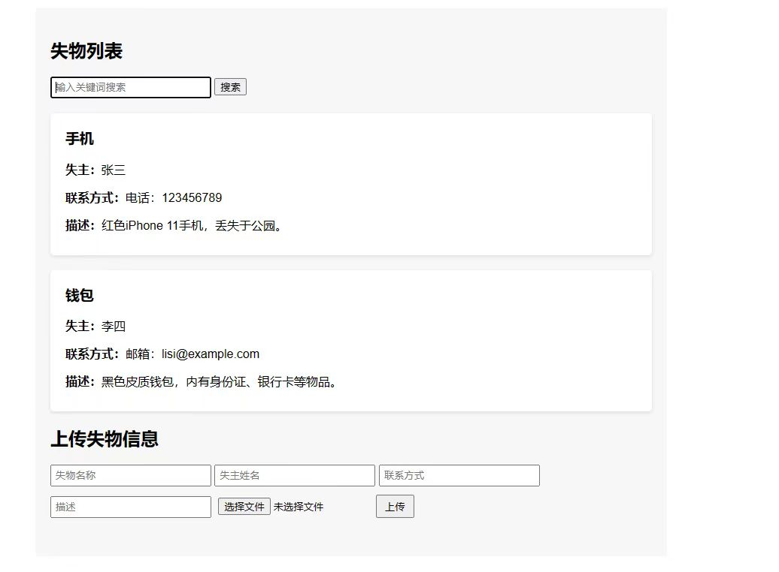
页面展示

Slide 10
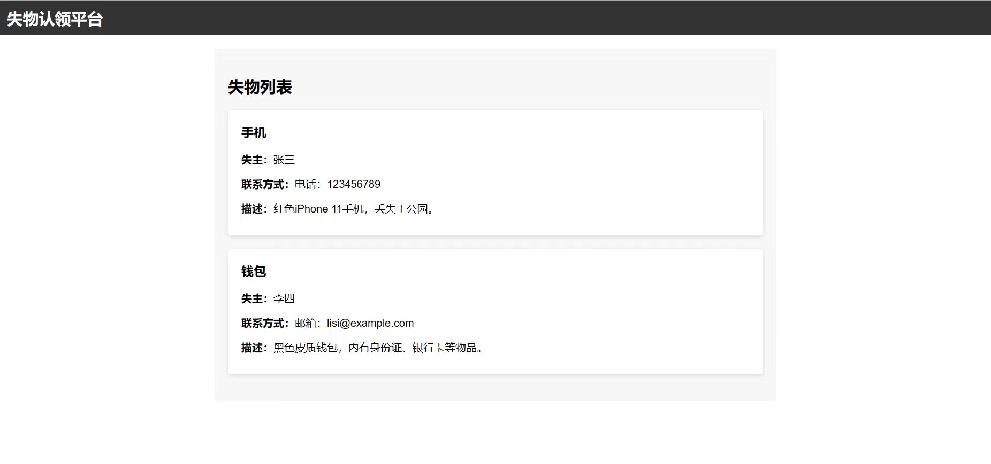

数据展示
搜索栏

Slide 11
项目开源
03
OPEN SOURCE

Slide 12
开源许可
许可证：GPL协议
GPL协议
GPL能最大程度上保护作者的开源意愿和开源社区的利益。GPL同其它的自由软件许可证一样，许可社会公众享有：运行、复制软件的自由，发行传播软件的自由，获得软件源码的自由，改进软件并将自己作出的改进版本向社会发行传播的自由。

Slide 13
项目发展方向
04
OPEN SOURCE

Slide 14
项目未来发展方向
我们的项目LostandFound是一个失物招领的静态页面，因为缺少服务器，所以信息无法在普通用户之间传递，因此没有进行后端的处理。而且缺陷追踪系统缺少目标。这些都是需要我们改进发展的地方。
C++

Slide 15
LIUYUAN
—— Thank
you for watching.
OPEN SOURCE
2023.7.6

